Slide 1
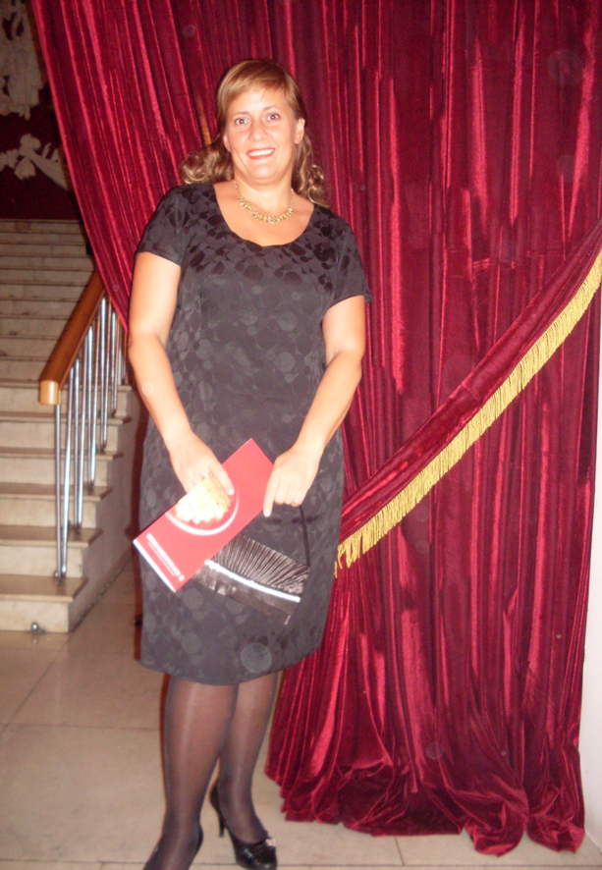
Тюшева Светлана Николаевна,
воспитатель
МДОУ Д/С «Дружба»
г. Качканар

Slide 2
Мастер – класс развитие сценического творчества детей через театральные этюды.

Slide 3
Задачи:
развитие художественного вкуса;
развитие творческих способностей;
формирование интереса к театральному искусству.

Slide 4
Структура:
ритмическая разминка (эмоциональный настрой);
этюды на развитие выразительности движений, жестов, мимики;
Игры-этюды на развитие речевой интонации;

Slide 5
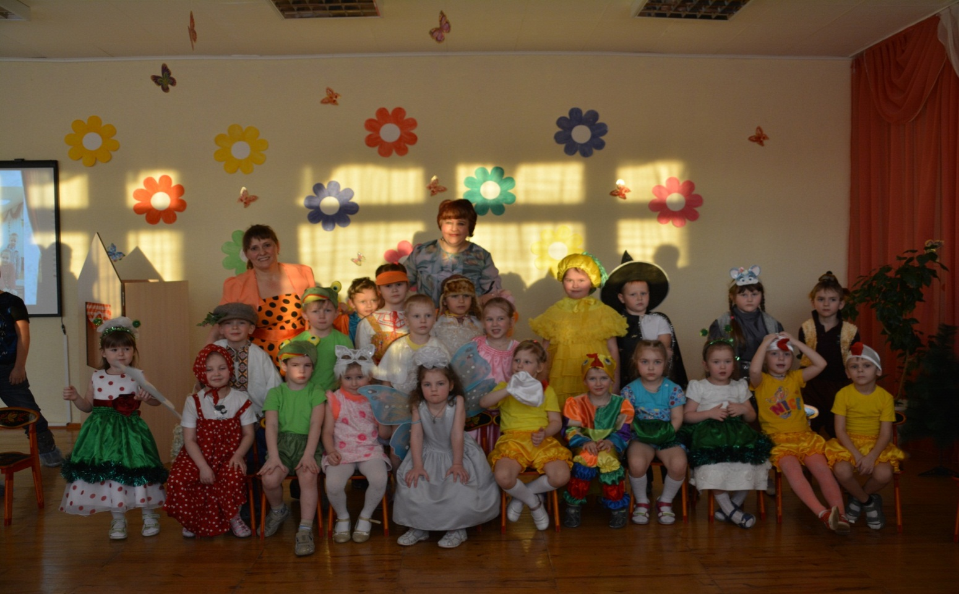
Цель: развитие индивидуальных, творческих способностей детей, дошкольного возраста посредством театрализованной деятельности

Slide 6
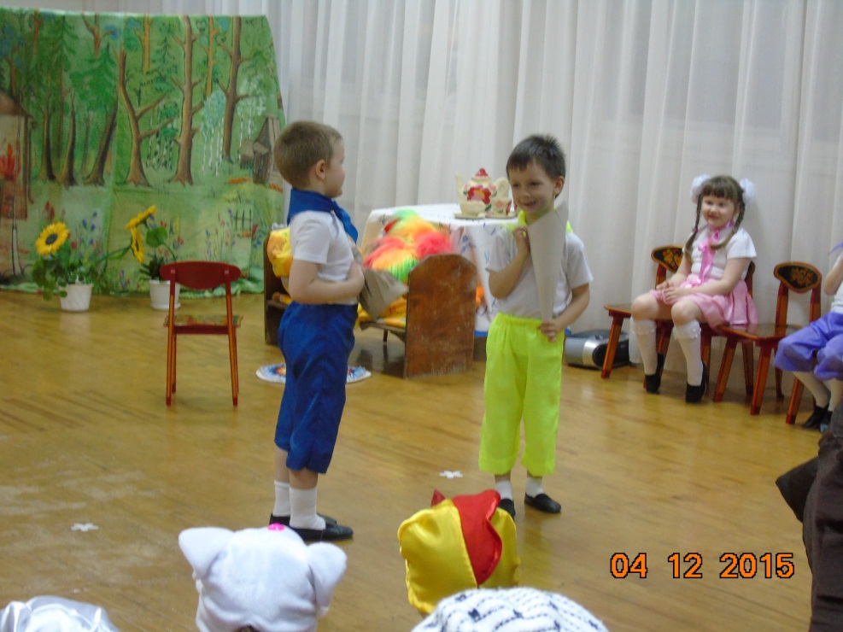
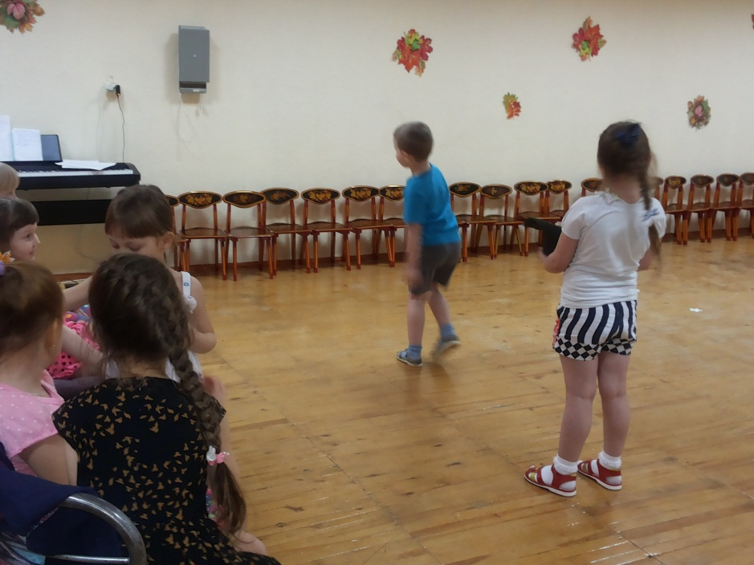
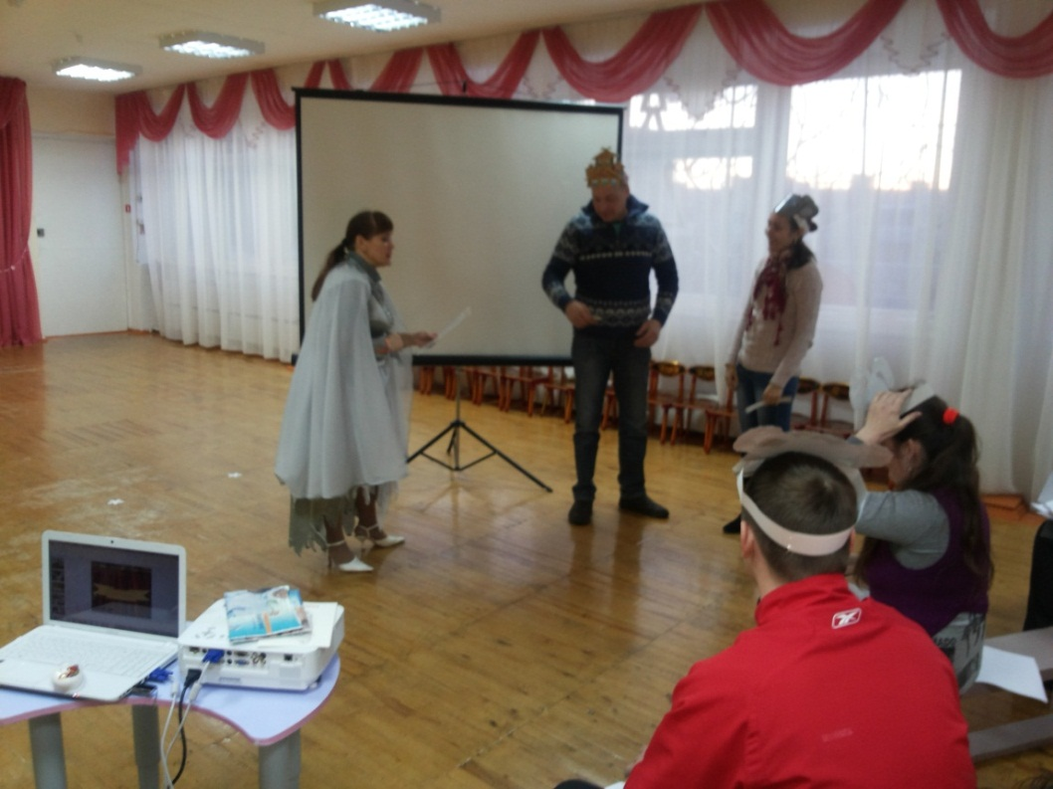
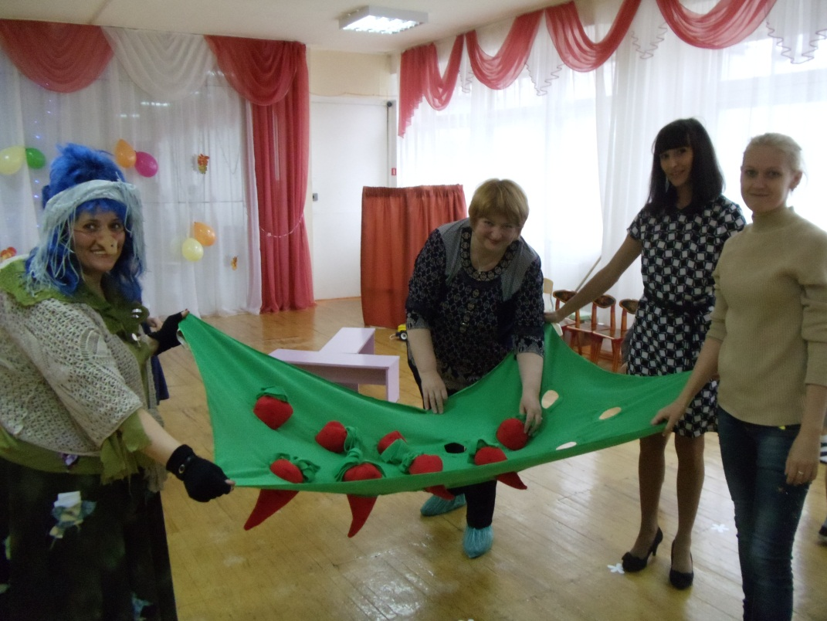
этюды.

Slide 7
Этюды – это своеобразная школа, в которой будущие артисты постигают азы актерского мастерства. В этюдах с помощью таких выразительных средств, как интонация, мимика, жесты, походка разыгрываются определенные литературные произведения, дети учатся передавать различные чувства, эмоции, настроения, отдельные черты характера персонажей.

Slide 8
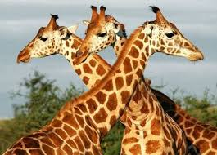

Slide 9
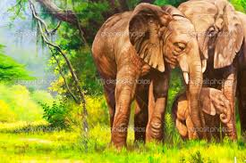

Slide 10
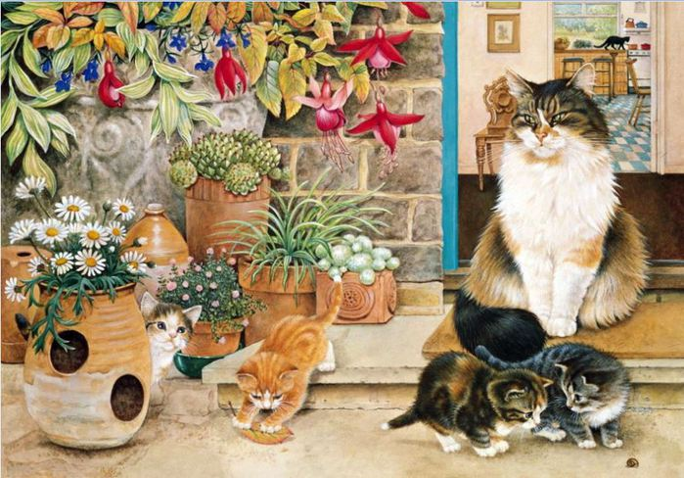

Slide 11
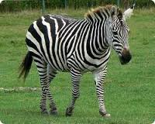

Slide 12
Этюд пантомима
Зелёная бумага – голодный медведь
Красная – хмурый расстроенный
медведь
Желтая – довольный Вини Пух

Slide 13
Этюды на развитие выразительности движений.
1 2. 3.
Этюды на развитие речи или активизации эмоций
Этюды на мимику

Slide 14
